Slide 1
“Introduzione alla malattia:
Mielofibrosi”
Undicesima Giornata Fiorentina
dedicata ai pazienti con
malattie mieloproliferative
croniche
Sabato 17 maggio 2025
Alessandro M. Vannucchi
CRIMM, AOU Careggi, Firenze

Slide 2
La mielofibrosi è una neoplasie mieloproliferative croniche, malattie della cellula staminale del midollo osseo. E’ considerata una malattia rara, ca 1 caso/100.000.
Il termine “mieloproliferative” indica che si tratta di un’alterazione delle cellule del midollo osso che induce una proliferazione eccessiva di cellule mieloidi (globuli rossi, granulociti, piastrine).
Al microscopio il midollo osseo presenta una fibrosi (un insieme di fibre isolate o intrecciate tra di loro) che modifica la struttura del midollo osseo non consentendogli più di funzionare correttamente.

Slide 3
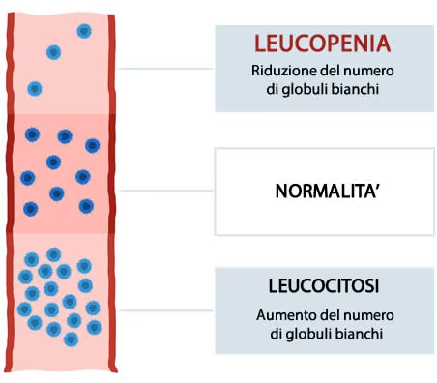
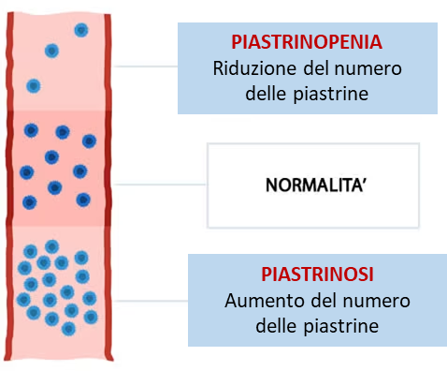
Come si manifesta la Mielofibrosi?
Esami di Laboratorio
La mielofibrosi si caratterizza per una elevata eterogeneità degli esami di laboratorio
Piastrine
Altri esami
tipicamente alterati
Globuli Bianchi
Globuli rossi
Anemia (Hb <10g/dl)
40% alla diagnosi
60% dopo 1 anno dalla diagnosi
Aumento di LDH (latticodeidrogenasi)
Aumento acido urico
Meno frequenti:
Enzimi epatici alterati
Anemia che richiede
trasfusioni (Hb <8g/dl)
25% alla diagnosi
45% dopo 1 anno dalla diagnosi
Piastrinopenia
Possono essere presenti cellule non ancora mature (promielociti, mielociti, metamielociti)
Possono essere presenti blasti (progenitori immaturi del midollo)
20% alla diagnosi
30% dopo 1 anno dalla diagnosi
Tefferi A. Mayo Clin Proc. 2012;87:25–33; 2. Schlappi C, et al. Pediatrics. 2018;142(1):e20173804

Slide 4
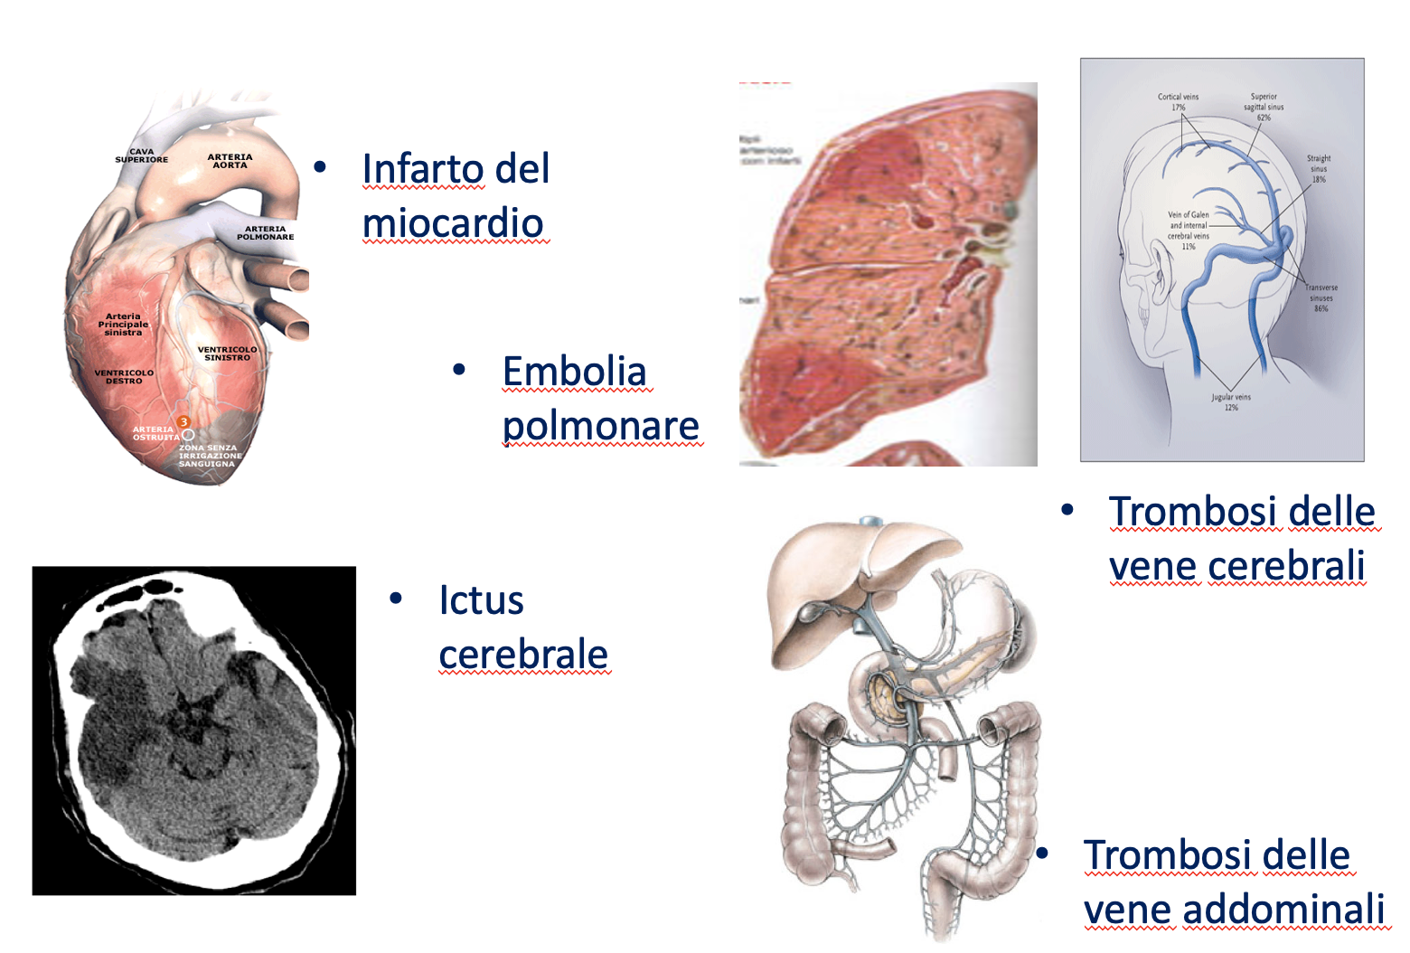
Sintomi e Segni
La malattia può essere scoperta per caso, per valori dell’emocrommo modestamenti alterati, o per la comparsa di sintomi , come ad esempio:
Geyer HL, et al. Blood. 2014;124:3529–37; Mesa R, et al. BMC Cancer. 2016;16:167

Slide 5
Cosa Fare per Giungere alla Diagnosi
*

Slide 6
Si riconoscono forme diverse di Mielofibrosi
Esistono due forme di mielofibrosi:
Primaria (o idiopatica, dal greco “malattia che origina da se stessa”). Così chiamata perché non è associata o preceduta da altre malattie.
Si riconoscono due varianti:
MF primaria prefibrotica (MF0-MF1)
MF primaria franca ( MF2-MF3)
Secondaria, evoluzione di un’altra malattia mieloproliferativa cronica, come la policitemia vera o la trombocitemia essenziale : PPV-MF o PET-MF
(MF2–MF3).

Slide 7
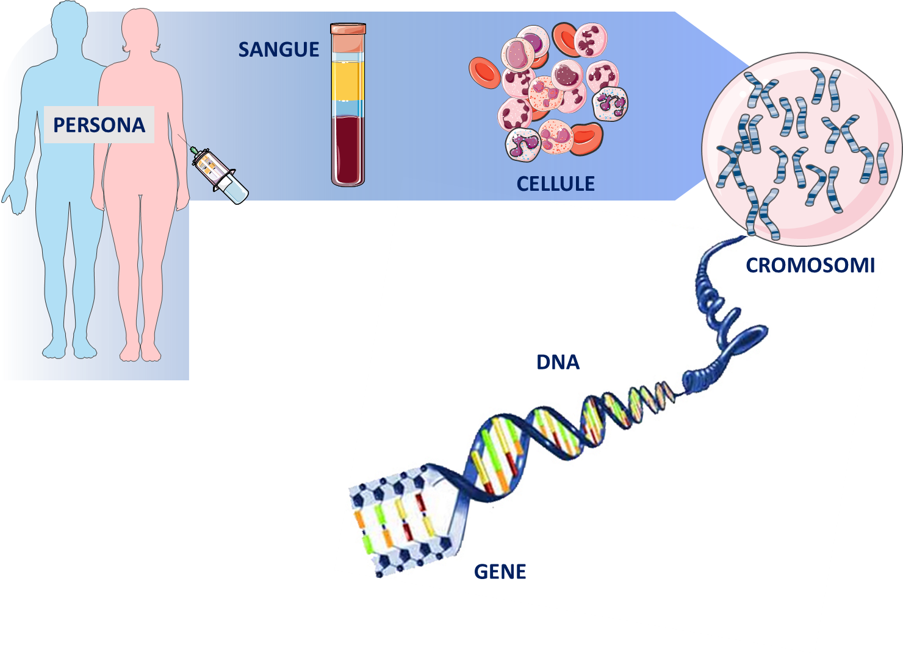
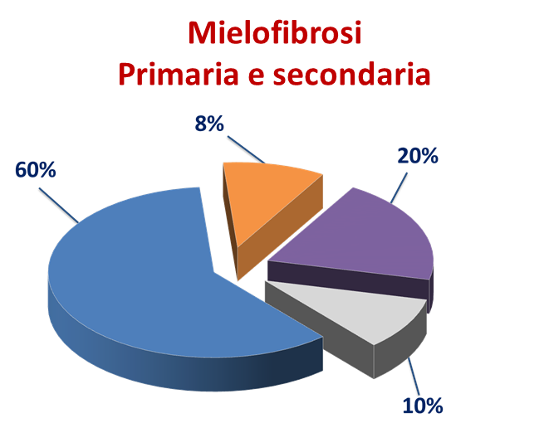
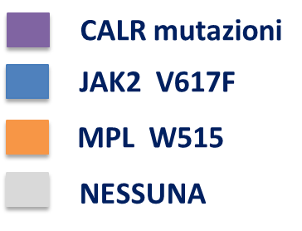
Come Fare Diagnosi: ricerca mutazioni nei geni
Studio del cariotipo su sangue midollare
Geni Driver
Nei pazienti con nessun gene (driver) mutato → ricercare altri marcatori genetici di malattia

Slide 8
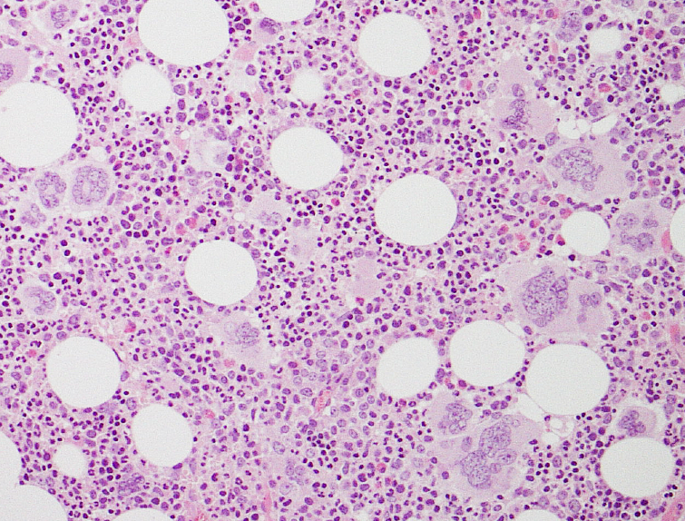
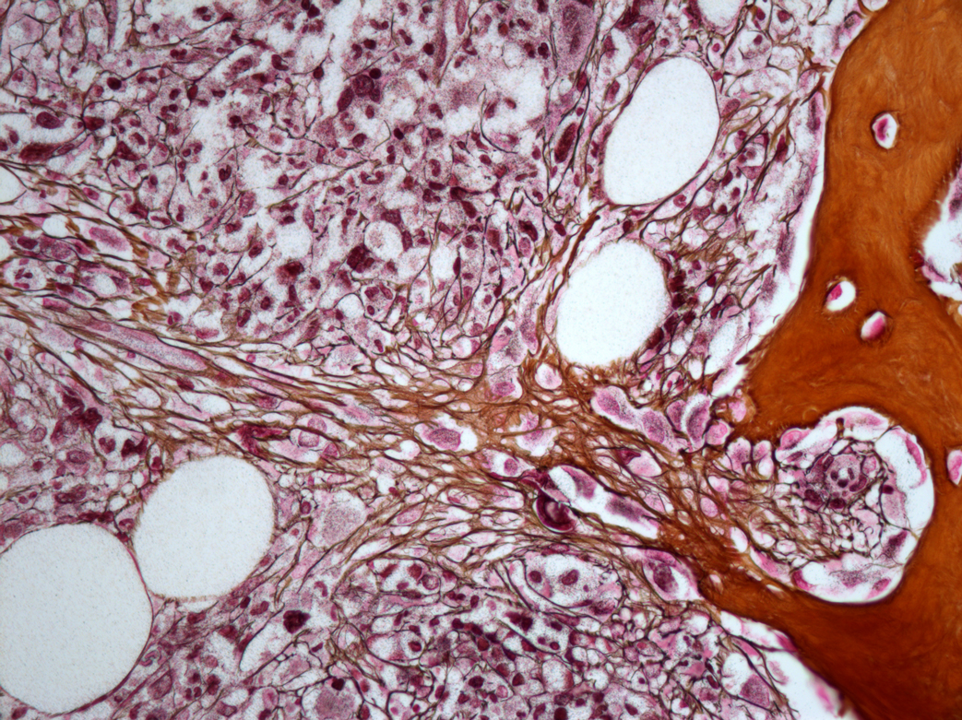
Come Fare Diagnosi: la BOM
megacariociti
fibrosi

Slide 9
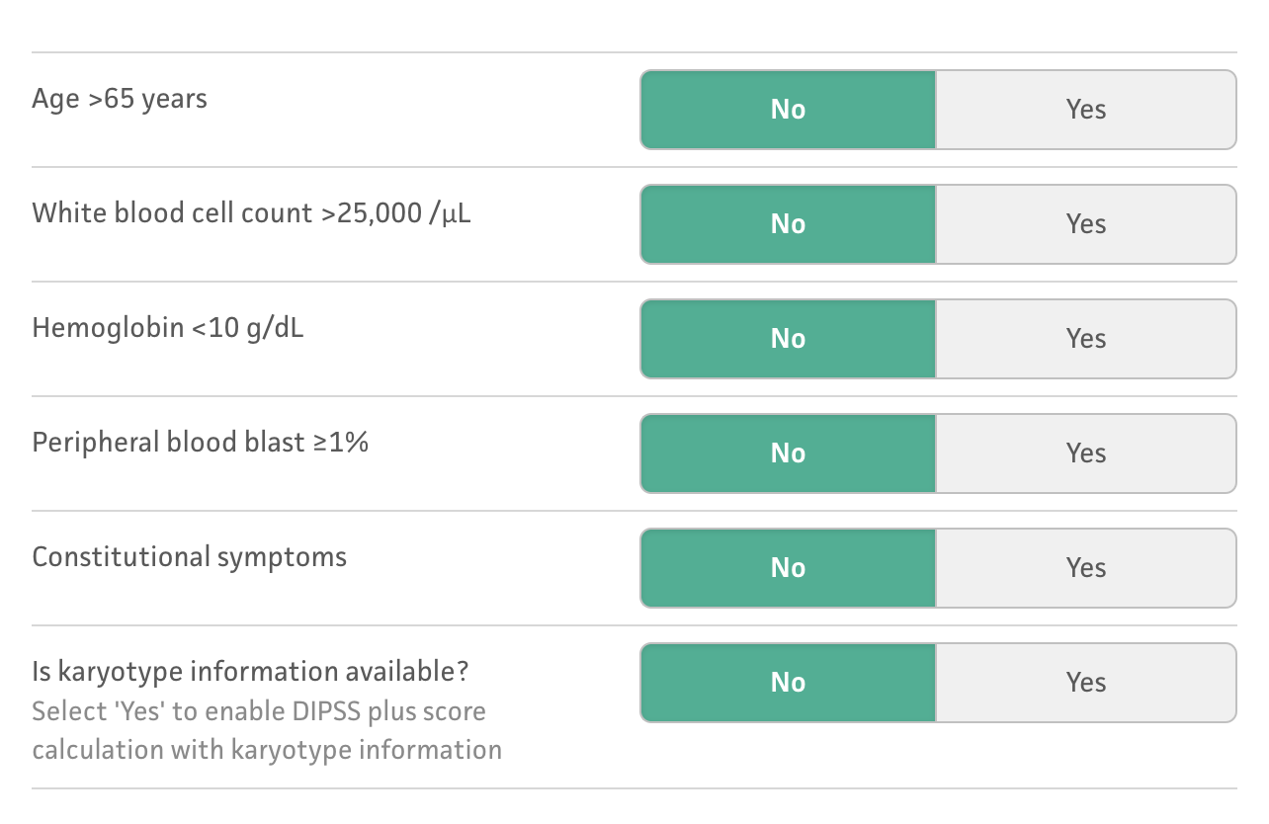
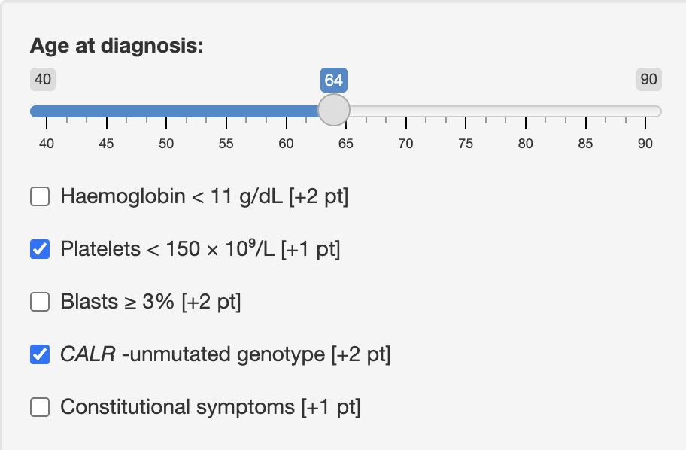
Calcolare il rischio associato alla mielofibrosi:
aiuta nelle decisioni terapeutiche

Slide 10
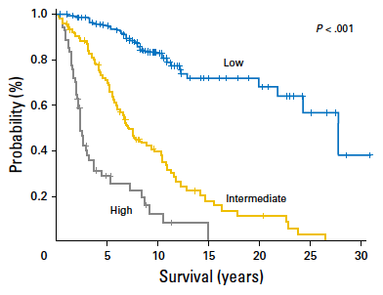
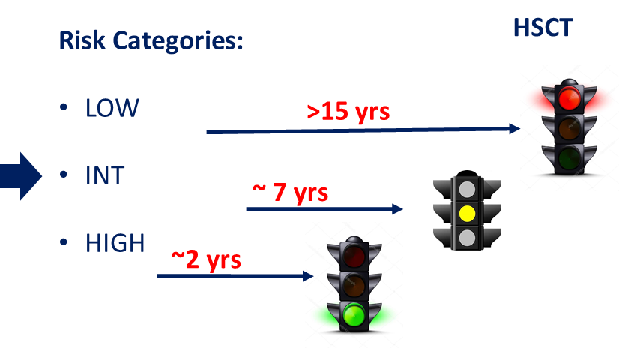
Modello MIPSS-70
MIPSS70: Modello prognostico integrato per I pazienti con MF primaria candidabili al trapianto di midollo
1.0
0.8
Basso rischio
Trapianto
Categorie di Rischio
0.6
Basso
Probability (%)
Sopravvivenza Generale (%)
0.4
Intermedio
Rischio intermedio
Alto
0.2
Alto rischio
0
5
10
15
20
25
30
5
Survival (years)
http://www.mipss70score.it/
Guglielmelli P, et al. JCO 2018; ;36(4):310-318; Tefferi A JCO 2018 ; 36 (17): 1769; Passamonti F et al. Leukemia 2017. 31, 2726–2731

Slide 11
Durante il Decorso della Malattia
Cosa fare:
Controlli esami del sangue
Visite di Controllo (variabile a secondo della diagnosi e della classe di rischio o delle necessità cliniche): valutazione clinica e/o necessità di inizio o cambio terapia
Controlli con altri specialisti (ad es, dermatologo) e modifiche delle terapie concomitanti
Modifiche alle Terapie per sintomi associati alla malattia
Collaborazione con il Medico curante ( controllo dei fattori di rischio cardiovascolari: ipercolesterolemia, ipertensione, diabete, obesità, ecc…)
Ripetere la biopsia osteomidollare ( BOM)
Ripetere le analisi molecolari ( JAK2, MPL, CALR, ……NGS….)

